Slide 1
Afkoppelen
Kansen en risico’s van anders omgaan met hemelwater in de stad

Slide 2
Colofon
UITGAVE STOWA
PROJECTUITVOERING
Jeroen Langeveld (Partners4UrbanWater)
Remy Schilperoort (Partners4UrbanWater)
BEGELEIDINGSCOMMISSIE
Aad Oomens (Waterschap de Dommel)
Robin Bos (Hoogheemraadschap Hollands Noorderkwartier)
Elbert Majoor (Waterschap Drents Overijsselse Delta)
Bert Palsma (STOWA)

Slide 3
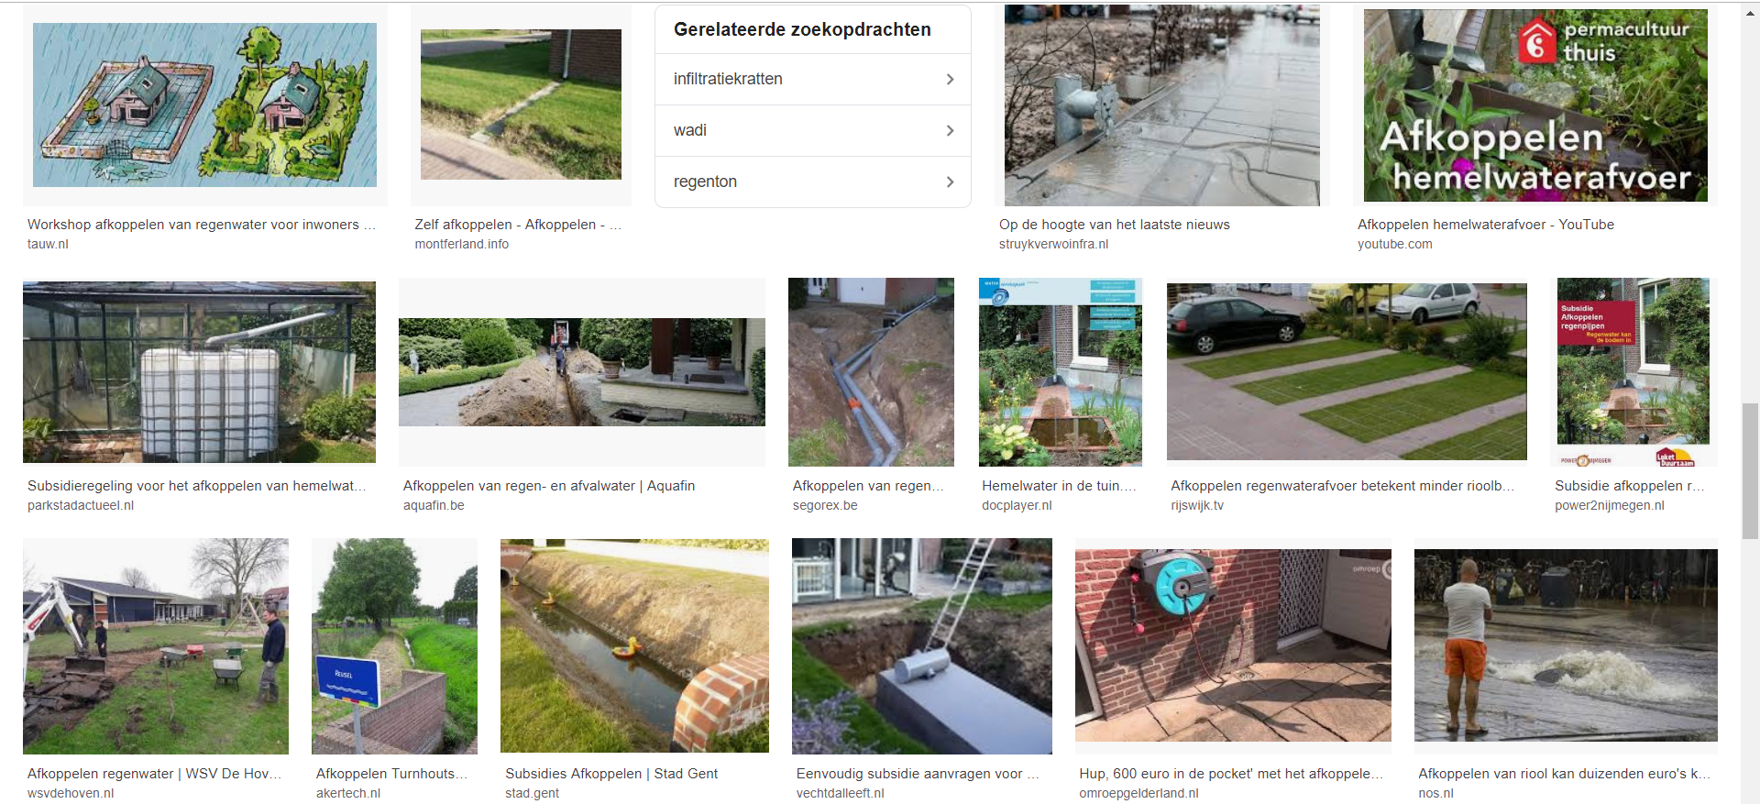








Aanleiding
Notes:
Afkoppelen is niet meer weg te denken als onderdeel van stedelijk waterbeheer. De zoekterm ‘Afkoppelen’ levert 291.000 hits op in google. Afkoppelen wordt daarbij door velen (niet alleen bestuurders en burgers) gezien als het wondermiddel tegen alle kwalen van de afvalwaterketen. Echter, bij onjuiste uitvoering kan het middel wel eens erger zijn dan de kwaal. Dit komt mede doordat lang niet altijd alle (neven)effecten worden meegenomen in de besluitvorming. Via dit project wil STOWA bijdragen aan een goede dialoog over afkoppelen en zorgen dat bij de keuze voor een andere omgang met hemelwater de mogelijke voor- EN nadelen worden meegenomen aan de hand van 7 thema’s:
Oppervlaktewaterkwaliteit, Wateroverlast, Klimaatverandering, Kwaliteit leefomgeving, Functioneren afvalwaterzuivering, Valkuilen en neveneffecten, Kosten en baten
De 7 thema’s zijn te herkennen aan de iconen onderaan de slide

Slide 4
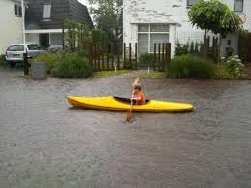
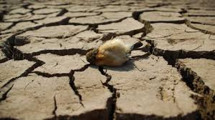
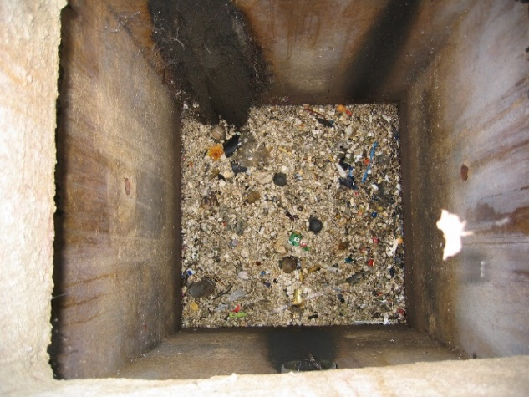
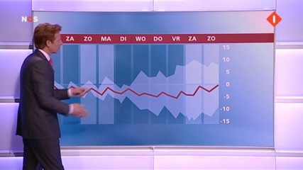
Regenwater is lastig spul
Notes:
Te veel
Te weinig
Te vuil
Te onvoorspelbaar

Slide 5
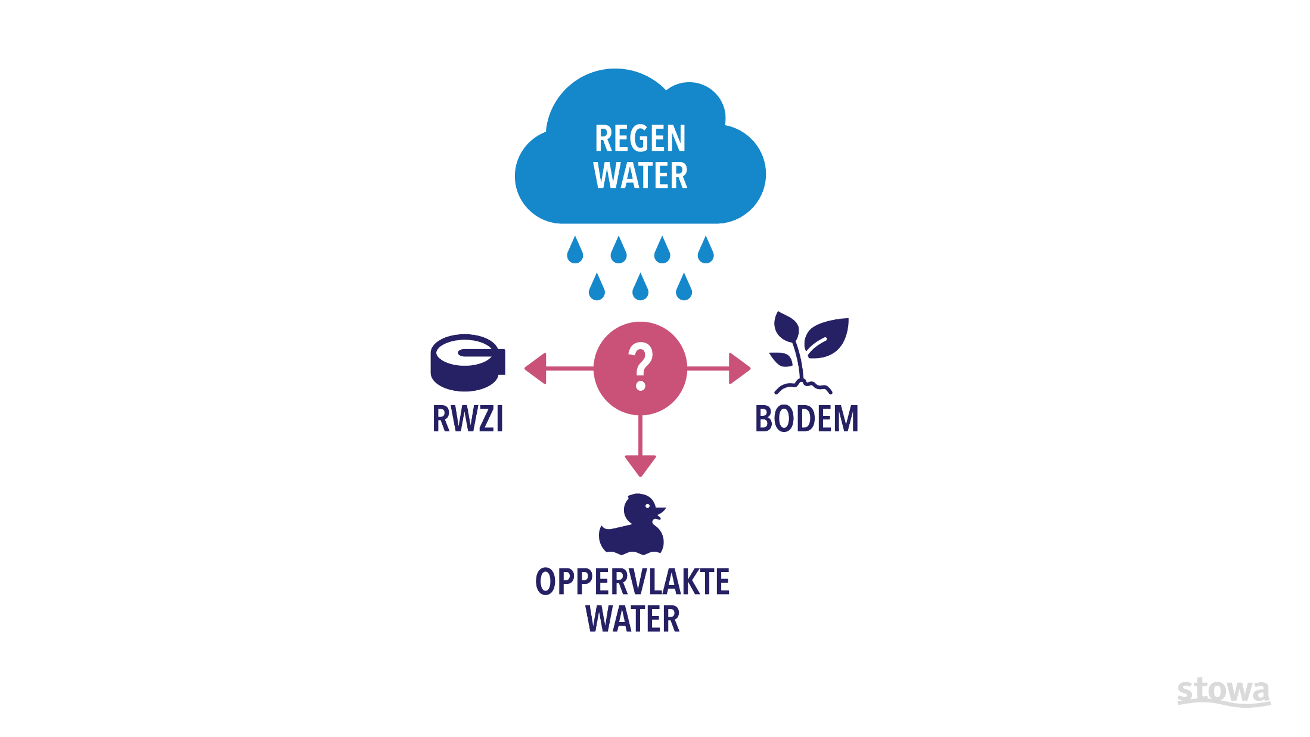
Regenwater: wie wil het hebben?
Notes:
Regenwater dat valt op de stad kun je uiteindelijk op 3 plaatsen kwijt, op de rwzi, in het oppervlaktewater of in de bodem. Elke keuze die je maakt heeft positieve en negatieve effecten.
De vraag: wie wil het hebben kan inmiddels ook anders worden gesteld: wie mag het hebben?
Zeker met toenemende droogte gaat gebruik van regenwater concurreren met aanvulling van grondwater of oppervlaktewater, want je kunt het maar 1 keer gebruiken

Slide 6

Veel keuzemogelijkheden omgang met hemelwater
Notes:
Maar de hoeveelheid neerslag en aangehechte verontreinigingen blijven altijd hetzelfde!

Slide 7
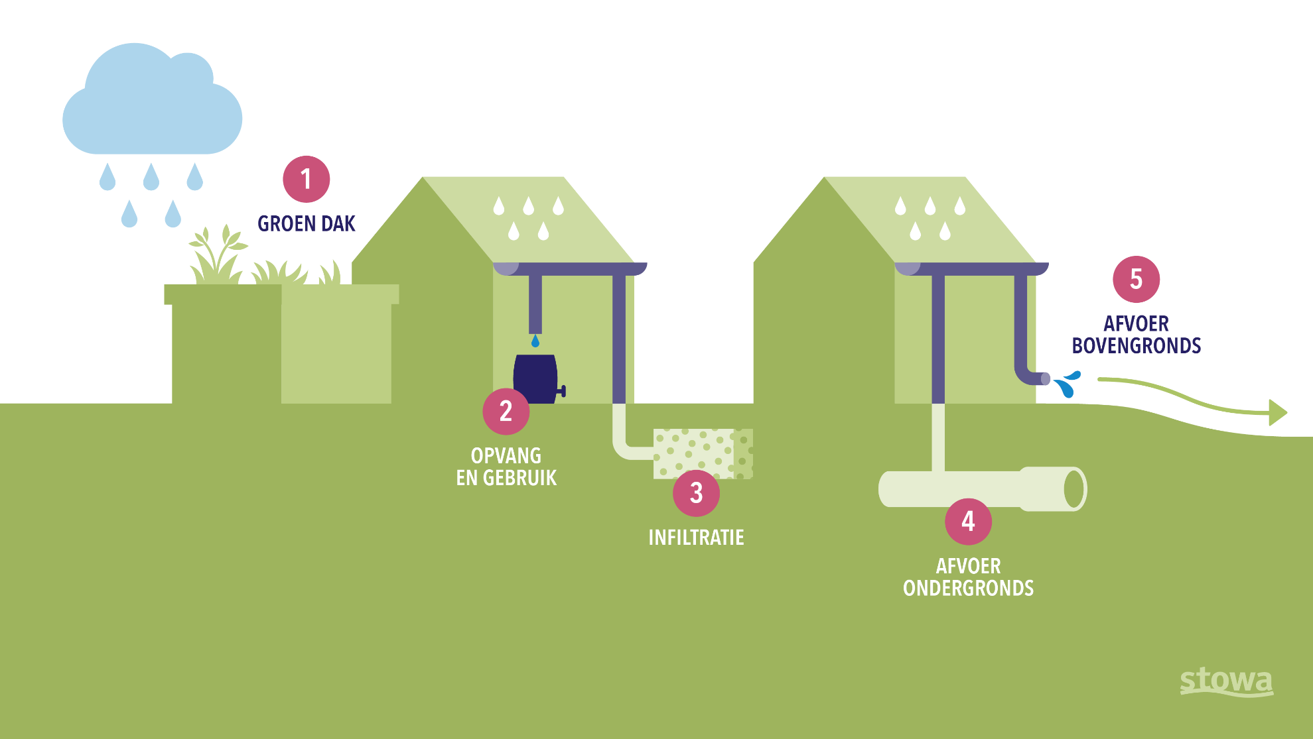
5 keuzemogelijkheden op perceel
Notes:
Op perceelsniveau zijn er 5 mogelijkheden om met hemelwater om te gaan:
Groen dak
Opvang en gebruik
Infiltratie in de bodem
Ondergronds afvoeren via huisaansluiting
Bovengronds afvoeren
De wijze waarop de bewoners en bedrijven hier invulling aan geven bepaalt in hoge mate de mogelijkheden die gemeente en waterschap daarna nog hebben om iets goeds met het regenwater te doen. He tis dus van groot belang om de rol van de bewoners en bedrijven een plaats te geven in het hemelwaterbeleid.

Slide 8
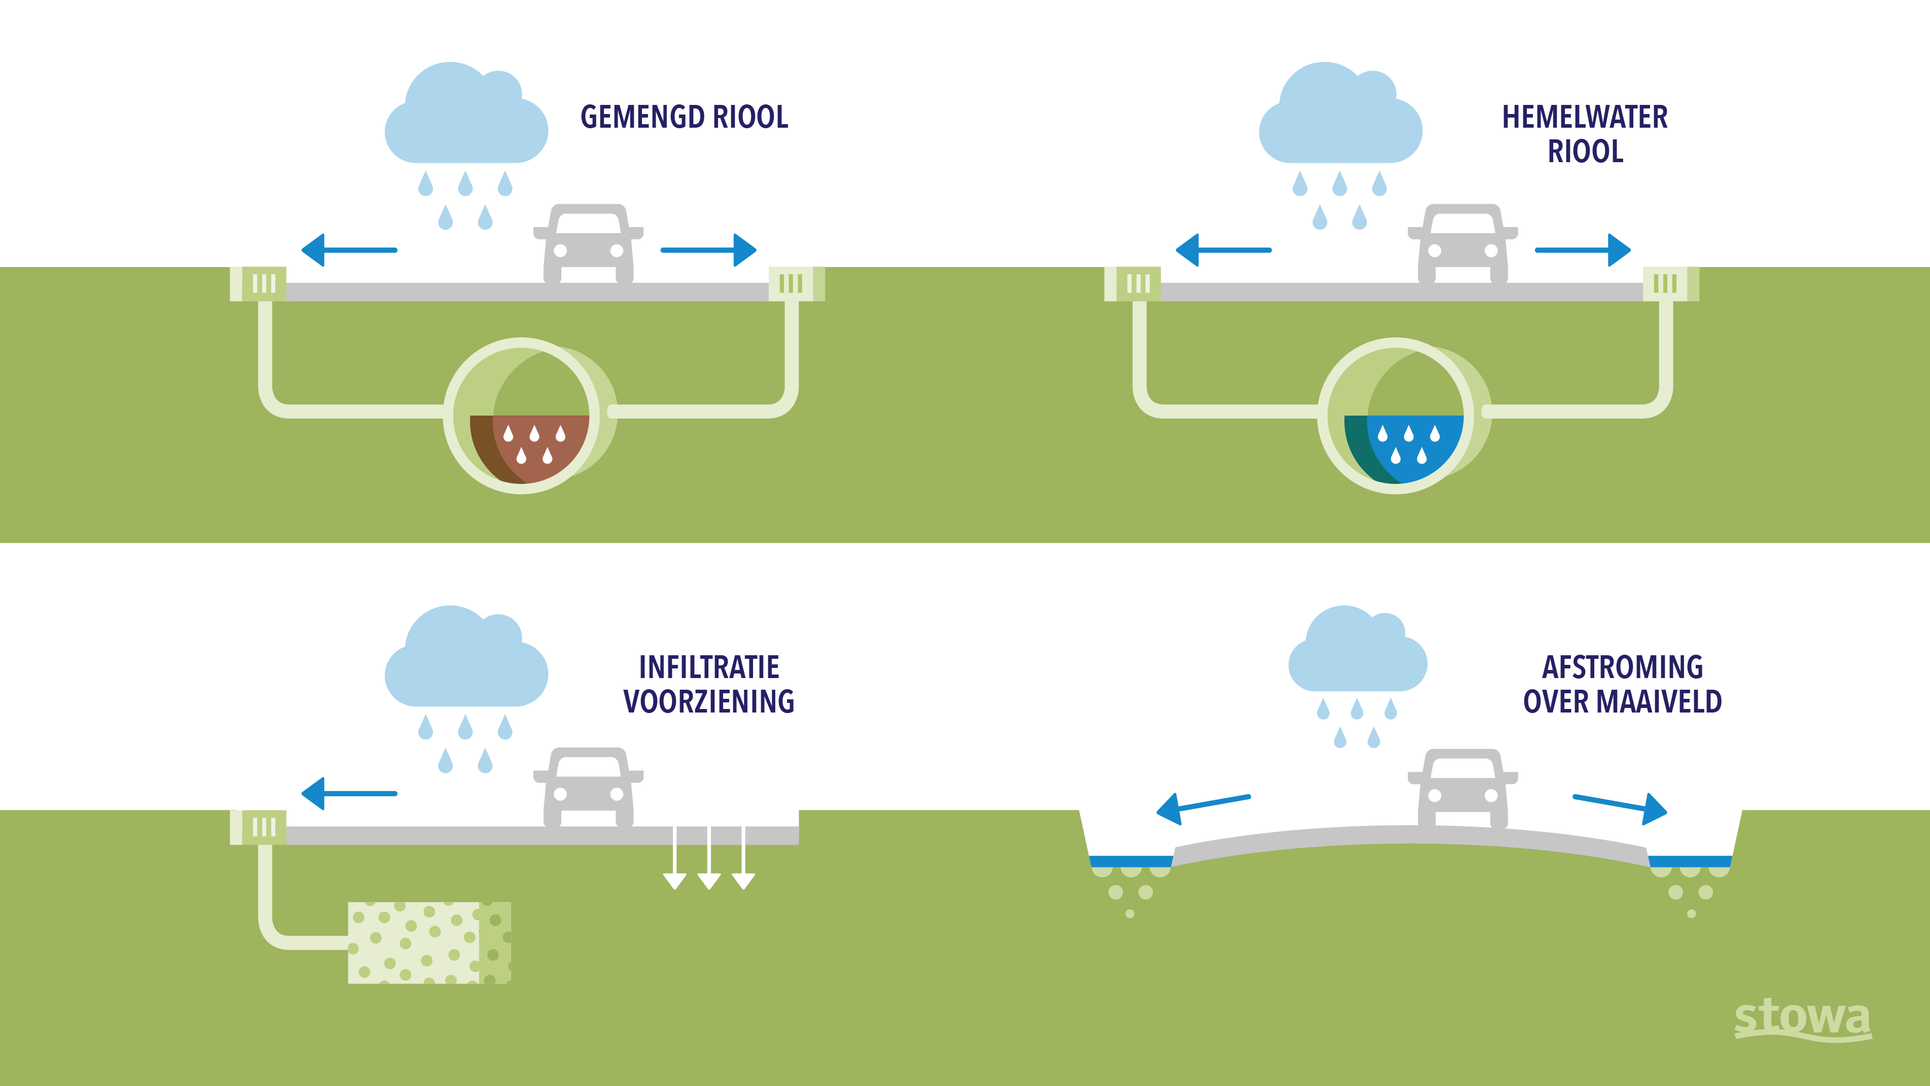
4 keuzemogelijkheden op straat
1
2
3
4
Notes:
De neerslag die valt op straat (of in de openbare ruimte) kan ook op diverse manieren worden verwerkt:
Afvoeren via gemengd riool
Afvoeren via gescheiden riool/hemelwater riool
Afvoeren via infiltratievoorziening (in welke vorm dan ook, doorlatende verharding/ondergrondse voorziening) naar bodem
Laten afstromen over maaiveld naar oppervlaktewater of laag gelegen groenvoorziening

Slide 9
Beleidsmatige keuze heeft veel effecten
  Oppervlaktewaterkwaliteit
  Wateroverlast
  Klimaatverandering
  Kwaliteit leefomgeving
  Functioneren afvalwaterzuivering
  Valkuilen en neveneffecten
  Grondwater
  Kosten en baten
Notes:
Wat nu de beste manier is om om te gaan met hemelwater is sterk afhankelijk van de prioriteiten en de lokale situatie. De effecten van afkoppelen zijn zeer divers, in de rest van de presentatie zijn deze voor de 8 genoemde thema’s in beeld gebracht (, waarbij het icoon per logo steeds is gebruikt zodat je kunt zien waar de slide bij hoort)

Slide 10
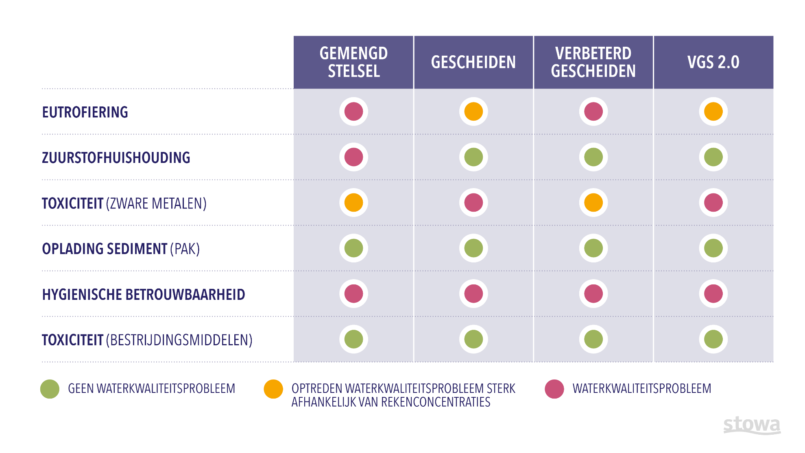
Effect op oppervlaktewaterkwaliteit
Notes:
De lozing vanuit rioolstelsels kan voor klein stedelijk oppervlaktewater bepalend zijn voor het optreden van waterkwaliteitsproblemen. De figuur toont de invloed van deze lozing op klein stedelijk oppervlaktewater voor 6 mogelijke waterkwaliteitsproblemen: eutrofiering (te veel voedingsstoffen), zuurstofhuishouding (beïnvloed door organische belasting), toxiciteit door zware metalen, opladen van sediment met PAK of minerale olie, waardoor baggeren duurder wordt vanwege slechte kwaliteit bagger, hygiënische betrouwbaarheid en toxiciteit door bestrijdingsmiddelen. Een rode stip betekent dat een probleem te verwachten is, oranje dat dit erg afhankelijk is van de situatie en groen dat normaliter geen problemen door de lozing vanuit het aangegeven rioolstelsel te verwachten is. Eutrofiering en hygiënische betrouwbaarheid spelen bij alle typen stelsels een rol. De zuurstofhuishouding is een bekend probleem bij riooloverstortingen uit gemengde rioolstelsels, terwijl zware metalen vooral bij gescheiden rioolstelsels tot knelpunten kunnen leiden. Bij geen van de rioolstelsels is zonder meer een goede waterkwaliteit te verwachten, hetgeen bij eutrofiering ook voor een belangrijk deel te wijten is aan andere bronnen, zoals inlaatwater vanuit buitengebied, voedselrijke kwel en honden- en vogelpoep.
Belangrijkste bevinding: de wijze waarop wordt omgegaan met regenwater in de stad heeft invloed op de oppervlaktewaterkwaliteit, maar voor een goede oppervlaktewaterkwaliteit is een bredere en integrale aanpak en beleid nodig.

Slide 11
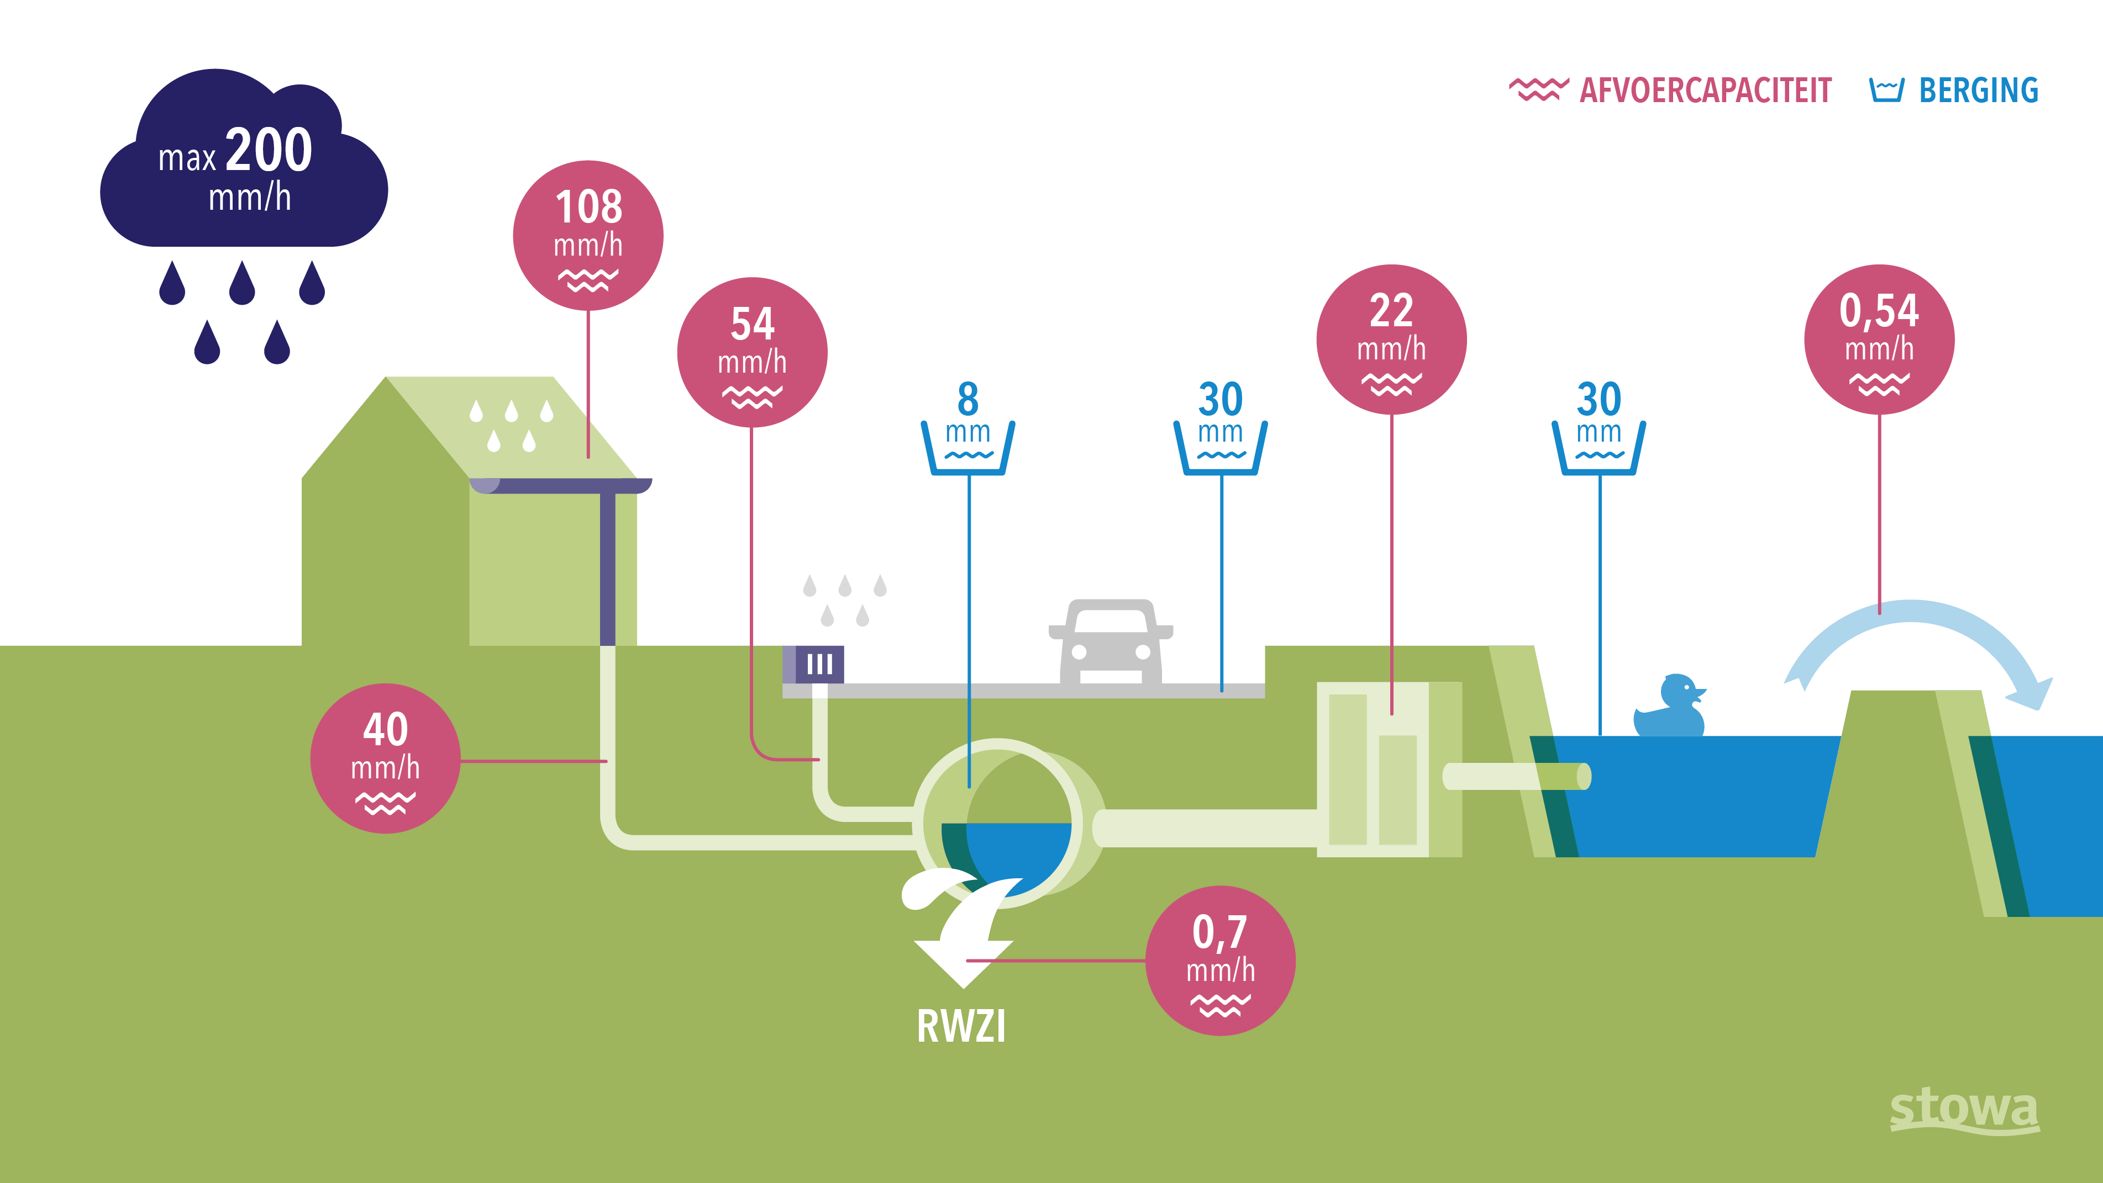
Wateroverlast: balans tussen elk onderdeel tussen goot en sloot belangrijk
Notes:
In het stedelijk watersysteem heeft steeds elk benedenstrooms compartiment een kleinere afvoercapaciteit dan het bovengelegen compartiment. Het overtollige regenwater moet dan tijdelijk worden geborgen. In veel gevallen is dat op straat (bij overlopende dakgoot, overlopende ontlastput, overbelasting van kolken en overbelasting van riolering) of, na lozing via riolering, in het oppervlaktewater. De berging op straat is daarmee een essentieel onderdeel van het stedelijk watersysteem
Beleidsmatig ligt de komende jaren de keuze voor welke aanpak van regenwateroverlast nog doelmatig is en dus uiteindelijk hoeveel regenwateroverlast we als maatschappij moeten accepteren

Slide 12
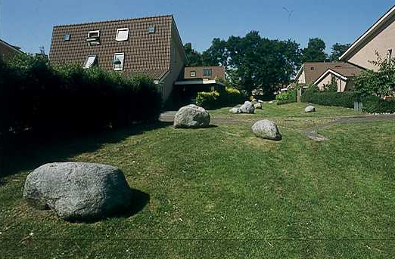
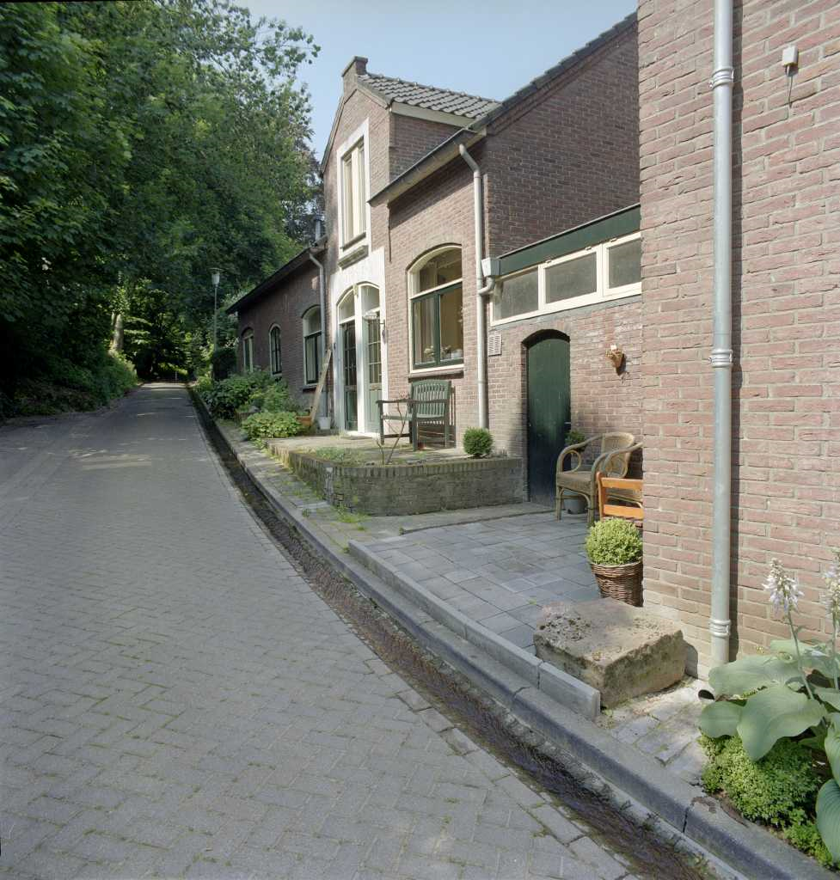
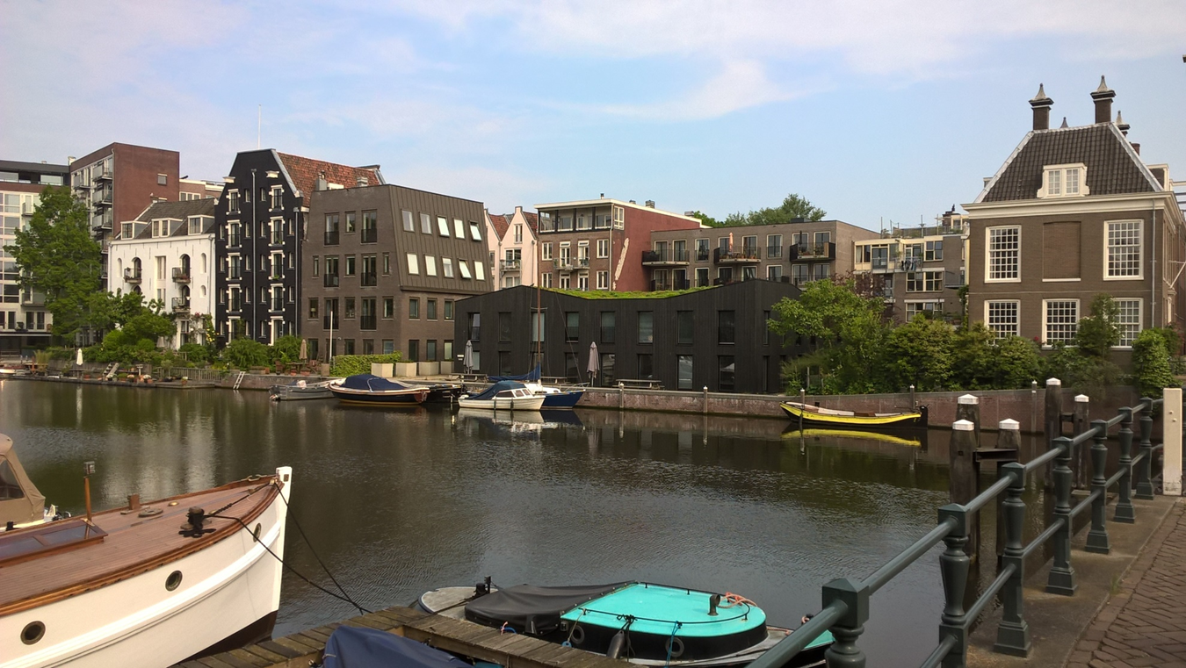
Kwaliteit leefomgeving
Notes:
Bovengrondse afvoer hemelwater gecombineerd met zichtbaar gemaakt beekje (Foto Beeldbank RIONED)

Slide 13

Effecten afkoppelen op functioneren rwzi
minder (ver)storingen procesvoering
minder pieken in effluentconcentratie
op jaarbasis beperkt effect effluentkwaliteit
op jaarbasis wel afname volume

Slide 14

Afkoppelen: baten afvalwaterketen
(voor rioleurs)
Zuiveringskosten: 3,6 €/m² afgekoppeld
Transportsysteem:0,6 €/m² afgekoppeld
Nabehandeling: 0,7 €/m² afgekoppeld
Totaal 4,9 €/m² afgekoppeld
Afkoppelen kost gemiddeld 48 €/m²
Notes:
De totale baten van afkoppelen in de afvalwaterketen liggen op 4,9 €/m2 afgekoppeld, hetgeen goed overeenkomt met de generieke afkoppelsubsidies die waterschappen jarenlang hebben gegeven, maar een orde van grootte lager liggen dan de benodigde investering van gemiddeld 48 euro per m².

Slide 15
Afkoppelen: baten afvalwaterketen
(voor zuiveraars)
Zuiveringskosten: 0,47 €/m³ influent
Transportsysteem: 0,04 €/m³ influent
Nabehandeling: 0,06 €/m³ influent
Totaal 0,57 €/m³ influent
Kosten afgekoppeld regenwater liggen op
6 €/m³ (incl .BTW)
Verwerken neerslag op rwzi is relatief goedkoop!
Notes:
De totale baten van afkoppelen in de afvalwaterketen liggen op 0,57 €/m3 influent. Omgerekend kost het verwerken van 1 m3 neerslag door afkoppelen 6 €/m3 (gemiddelde kostprijs afkoppelen 48 €/m2, jaarlijkse kosten (CAPEX+OPEX) 2,4 €/m2. Met 480 mm netto neerslag is dit jaarlijks 0,48 m3 regenwater per m2 afgekoppeld oppervlak, hetgeen neerkomt op 5 €/m3 excl. BTW, ofwel 6 €/m3 incl. BTW

Slide 16
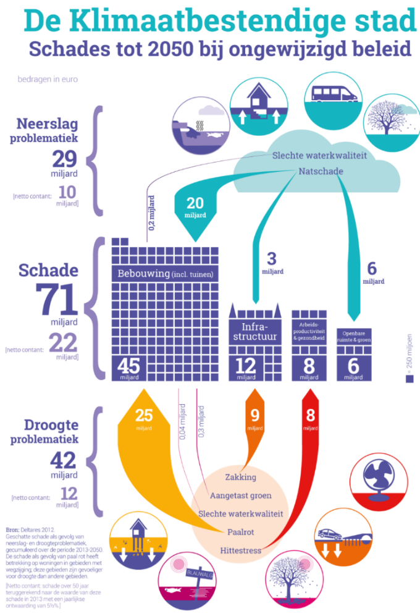
Afkoppelen: kosten en baten klimaatbestendig maken
Schade door wateroverlast: baten afkoppelen 1/3 van kosten
Notes:
Traditioneel afkoppelen heeft zoals bij onderdeel ‘afkoppelen en wateroverlast’ is getoond geen effect op wateroverlast en beperkt daarmee de schade niet. Afkoppelen gecombineerd met stedelijke herinrichting biedt uiteraard wel de kans om wateroverlast te beperken. De white paper van SWECO laat daarbij zien dat het grootste deel van te vermijden schade door wateroverlast al kan worden bereikt met maatregelen die goedkoper zijn dan afkoppelen, zoals vergroenen, de aanleg van berging in groenvoorzieningen en het herinrichten van wegen. Als vervolgens aanvullend wordt ingezet op afkoppelen, dan nemen de kosten naar verhouding sterker toe dan dat de schade afneemt. In het door SWECO uitgewerkte voorbeeld neemt de schade af met 1/3 van de voor afkoppelen via infiltratie te maken kosten.

Slide 17
Afkoppelen?
Integrale aanpak & afweging
Brede focus: van droogte tot hoosbui
Van goot tot sloot op orde & in balans:

